Slide 1
Consejo de Clientes
Dirección Vallejo
Enero de 2018

Slide 2
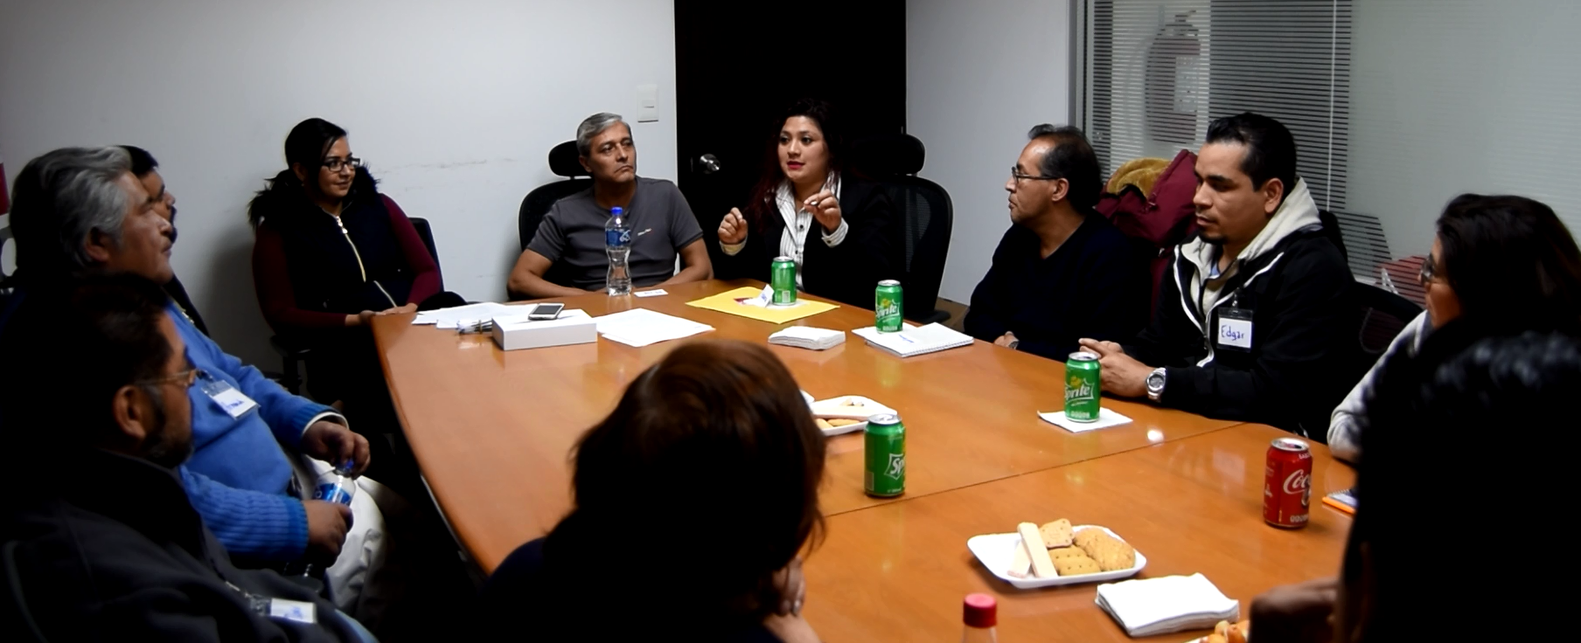
Objetivo General
Conocer la opinión general de los trabajadores usuarios del crédito FONACOT con respecto al crédito FONACOT y otros productos de crédito que hayan utilizado e identificar los motivadores de contratación de productos crediticios, para proponer estrategias que permitan aumentar la colocación de créditos del Instituto.

Slide 3
Consejo - Productos

Slide 4
Objetivos Específicos
01
Crédito fonacot
04
comunicación
Conocer la opinión general de los productos de crédito que ofrece el Instituto
Identificar los medios por los que conocieron al Instituto y los beneficios que percibieron para llegar a la contratación.
02
CONOCIMIENTO DEL CRÉDITO
05
propuestas
Identificar el nivel de conocimiento de los productos de crédito del Instituto.
Generar propuestas de mejora y nuevos productos
03
Decisión de contratación
06
experiencia
Conocer los factores que influyen en la decisión de contratación de crédito y el destino del crédito
Evaluar la experiencia de contratación del crédito FONACOT (Atención a cliente, servicio en sucursal, servicio en Call Center, Crédito Seguro)

Slide 5
Metodología
Se envió a Call Center un universo de clientes que contrataron durante el periodo de Junio-Diciembre 2017 un crédito FONACOT de algún producto distinto al 350 para que se les llamara e invitara a participar en la sesión.
Se presentaron 6 clientes en la Sucursal Vallejo para una sesión de grupo que tuvo duración de una hora y al finalizar se les realizó una breve encuesta de 7 preguntas.
6 Personas
50% Mujeres
50% Hombres

Slide 6
Atributos del crédito y medios de comunicación
Los clientes nuevos dijeron haberse enterado de FONACOT por medio de su Centro de Trabajo.
Los clientes recurrentes destacaron que los motivos para volver a contratar con el Instituto son: Pocos requisitos, tasa de interés y rapidez en el trámite.
Los clientes que se presentaron habían contratado el producto damnificados y conocen algunas de sus características pero no todas.
Existe un desconocimiento de las características generales de los productos distintos al 350.
Mencionan que les gustaría enterarse de estos productos por correo electrónico, redes sociales o información en su Centro de Trabajo.

Slide 7
Conocimiento de crédito y atención en sucursal
El 67 % de los clientes participantes mencionaron que, antes de utilizar Fonacot se financiaban a través de los Préstamos de Nómina, el otro 33% mediante Tandas o recurrían a sus ahorros.
Con respecto al tiempo que le dedicaron a tramitar su crédito, 50% de los clientes dijeron haber tardado 30 a 45 minutos.
El 100% de los trabajadores calificaron la atención y amabilidad del Instituto como Excelente o Buena.

Slide 8
Conocimiento de crédito y atención en sucursal
A pesar de que todos los clientes participantes habían contratado un crédito DN o Mujer Fonacot, al preguntarles el tipo de crédito que contrataron todos mencionaron el crédito en efectivo.
Hay un desconocimiento general de las opciones de crédito, planes de salida y seguro de crédito.

Slide 9
Centros de Trabajo de los Participantes
Servicios Administrativos Wal Mart S de RL de CV
Estación de Servicios Xochinahuac
Secretaria Del Trabajo Y Previsión Social
Sears
LG Manufacturera

Slide 10
Consejo - Clientes Recurrentes

Slide 11
Objetivos Específicos
01
Crédito fonacot
04
comunicación
Conocer la opinión general de los productos de crédito que ofrece el Instituto
Identificar los medios por los que conocieron al Instituto y los beneficios que percibieron para llegar a la contratación.
02
COMPETENCIA
05
ANTICORRUPCIÓN
Identificar entidades financieras que han utilizado o conocen y su opinión de ellas
Identificar focos rojos que puedan indicar corrupción dentro de las Direcciones Fonacot.
03
Decisión de contratación
06
experiencia
Conocer los factores que influyen en la decisión de contratación de crédito y el destino del crédito
Evaluar la experiencia de contratación del crédito FONACOT (Atención a cliente, servicio en sucursal, servicio en Call Center, Crédito Seguro)

Slide 12
Metodología
Se envió a Call Center un universo de clientes recurrentes que contrataron durante el periodo de Junio-Diciembre 2017 un crédito FONACOT para que se les llamara e invitara a participar en la sesión.
Se presentaron 11 clientes en la Sucursal Vallejo para una sesión de grupo que tuvo duración de una hora y al finalizar se les realizó una breve encuesta de 7 preguntas.
11 Personas
27% Mujeres
73% Hombres

Slide 13
Antigüedad y hábitos de uso
Los clientes mencionaron que utilizan su crédito para emergencias, gastos de salud o compra de electrodomésticos.
Prefieren no hacer cita ya que sus horarios laborales no les permitirían llegar en un día y horario específico.
La mayoría de los participantes tienen una antigüedad de 5 a 10 años con el crédito.
Antes de conocer el Instituto, en su mayoría recurrían a los créditos de nómina.
Antigüedad con el Crédito

Slide 14
Experiencia de contratación
Los clientes identifican los tiempos de trámite como largos y mencionan haber tardado más de 90 minutos en total en realizar la contratación de su crédito.
70% de los participantes calificaron la atención en sucursal como excelente o buena.
En cuanto a sugerencias para mejorar recomiendan disminuir tiempos de trámite y tener mejor atención a clientes en sucursal.

Slide 15

Conocimiento del crédito y anticorrupción
Los clientes, a pesar de llevar muchos años contratando crédito con el Instituto, desconocen los productos de crédito que se ofrecen, el funcionamiento del seguro por pérdida de empleo y los planes de salida.
Quisieran recibir esta información del analista, recibir publicidad impresa en sus Centros de Trabajo, o que se les envíen correos y SMS.
Se identificó un usuario que hace 8 años realizó una contratación por medio de un supuesto distribuidor (Agencia de viajes) quien hizo mal uso de sus datos y le cobraba una comisión por el crédito
Mencionan que se sienten más seguros ahora que el trámite es siempre en sucursal y se toman sus huellas y fotografía, porque así pueden evitar situaciones como la que se presentó con el distribuidor mencionado.

Slide 16
Centros de Trabajo de los Participantes
Cipres
Joyma Industrial
Servicios Profesionales en Operación y Administración
Infante Hosting Services (vallejo)
Bimbo S. A. de C.V.
Nadro Sapi de C.V.
DVA Logistica Integral Corpoprativa
Servicios Novasat, S De R.L. De C.V.
Secretaria Del Trabajo Y Prevision Social
Industrial Afiliada

